Slide 1


Burnout-Risiko zukünftiger Lehrer*innen
Präventives Coachingangebot
in der Ausbildung
Elke Poterpin, Gerhard Scheidl
https://www.experto.de/businesstipps/was-kann-bei-einem-lehrer-oder-einer-lehrerin-zu-burnout-fuehren.html

Slide 2
Forschungsfragen / Ausgangspunkt
Nach Reichl et al. (2014) trägt ein Anteil an Lehramtsstudierenden schon zu Beginn des Studiums ein höheres Burnout-Risiko als Studierende anderer Fachrichtungen. Daher interessiert:
Lassen sich bei Studienanfänger*innen der PH Wien
Burnout-Risikofaktoren identifizieren?
Sind Zusammenhänge zwischen Persönlichkeitsfaktoren, motivationaler Faktoren zur Wahl des Lehramtsstudiums Primarstufe und stressbedingter Verhaltens- und Erlebensmuster bei Studierenden erkennbar ?
?
?

Slide 3
Theoretischer Rahmen
Persönlichkeitsstruktur: Big-Five-Modell (Rammstedt et al., 2012):
Profilierung zur Vorhersage von Erlebensmuster und Bewältigungsverhalten
Arbeitsbezogene und gesundheitsrelevante Erlebens- und Verhaltens-weisen: Bewältigungsmuster nach Schaarschmidt (2006)
1.) Schonung
2.) Gesundheit
3.) Risiko A: Selbstüberforderung - geringe Distanzierungsfähigkeit
4.) Risiko B: hohe Resignationstendenz
Motive zur Berufswahl: motivationspsychologisches Erwartungs-Wert-Modell
(Kuhl, 1983)

Slide 4
Methode
Quantitative Querschnittstudie:
Standardisierte Skalen per Online-Fragebogen:
NEO-FFI (Körner et al., 2008): Persönlichkeitsinventar (n=238)
FEMOLA (Pohlmann & Möller, 2010): Fragebogen zur Erfassung der Motivation für die Wahl des Lehramtsstudiums (n= 251)
AVEM (Schaarschmidt, 2006): persönlichkeitsdiagnostisches Verfahren zur Früherkennung gesundheitlicher Risken (n=256)

Slide 5
Ergebnisse
Persönlichkeitsfaktor Neurotizismus:
19% der Studierenden leiden unter häufiger Anspannung und Nervosität.
16% der Befragten nehmen starke Stressbelastungen als nicht bewältigbar wahr.
Neurotizismus korreliert signifikant (p=0,01; n=231) mit den AVEM-Dimensionen Resignationstendenz, offensive Problembewältigung, innere Unruhe, Ausgeglichenheit, Lebenszufriedenheit und Erfolgserleben im Beruf, die als Kennzeichen des Risikotyps B gelten.
Der Faktor Gewissenhaftigkeit korreliert signifikant mit der AVEM-Dimension Perfektionsstreben, die als Indikator des Risikomusters A gilt.
Es konnte kein Zusammenhang zwischen extrinsisch determinierten Motivationsfaktoren zur Berufswahl mit den Risikomustern A und B festgestellt werden.

Slide 6
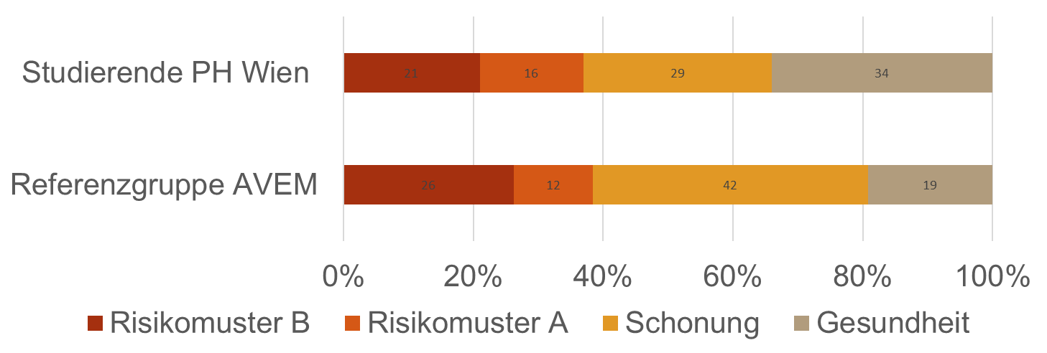
Ergebnisse (1. Kohorte)
Musterverteilung (AVEM) im Vergleich (Schaarschmidt & Fischer, 2003):
Etwa jede*r dritte Studierende (37%) weist ein gesundheitliches Risiko auf!
Bei etwa jeder/jedem fünften Studierenden (19%) wurde nach Zusammenführung der Einzelskalen hohes Burnout-Risiko festgestellt !

Slide 7
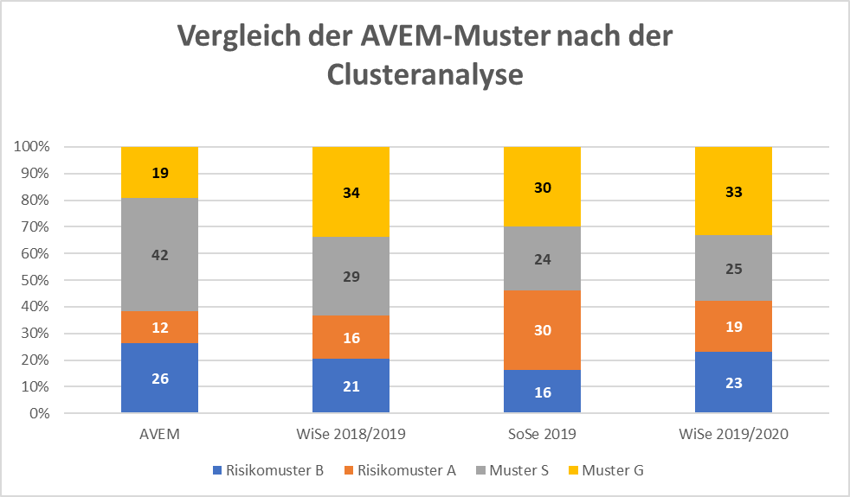
Ergebnisse gesamt
Vergleich der Ergebnisse von drei unterschiedlichen Kohorten Erstsemestriger. Als Referenz wird die AVEM-Verteilung dargestellt (vgl. Schaarschmidt, Fischer. 2003. S. 10)
Die Anteile zu den Risikomustern bei den Studierenden der Wintersemester weisen ähnliche Werte auf. Die Kohorte des Sommersemesters zeigt ein noch höheres gesundheitliches Risiko (46%!).
Aufgrund der Covid-Situation konnte die Erhebung bei der Vergleichsgruppe im Sommersemester 2020 nicht durchgeführt werden.

Slide 8
Diskussion der Ergebnisse / Ausblick
Die beachtliche Anzahl von Lehramtsstudierenden mit Gesundheitsrisiko verweist auf die Dringlichkeit, die Themen psychische Gesundheit, Stressanalyse und –prävention und persönlicher Umgang mit herausfordernden Situationen aufzugreifen.
Spezielle Lehrveranstaltungen mit Themenschwerpunkten werden an der PH Wien nun angeboten, die von allen Studierenden je nach Interessenslage und persönlichen Bedürfnissen inskribiert werden können.

Slide 9
Literatur
Körner, A. / Geyer, M. / Roth, M. /, Drapeau, M. /, Schmutzer, G. / Albani, C. / Schumann, S. / Brähler, E. (2008). Persönlichkeitsdiagnostik mit dem NEO−Fünf−Faktoren−Inventar: Die 30−Item−Kurzversion (NEO−FFI−30). In: PPmP – Psychotherapie – Psychosomatik – Medizinische Psychologie; 58: S. 238 – 245. Georg Thieme Verlag: KG Stuttgart New York.
Kuhl, J. 1983. Erwartungs-mal-Wert-Modelle der Motivation. In: Motivation, Konflikt und Handlungskontrolle. Springer: Berlin, Heidelberg.
Pohlmann, B. / Möller, J. 2010. Fragebogen zur Erfassung der Motivation für die Wahl des Lehramtsstudiums (FEMOLA). Zeitschrift für Pädagogische Psychologie, 24 (1), 73 - 84.
Rammstedt, B. / Kemper, C. J. / Klein, M. C. / Beierlein, C. / Kovaleva, A. 2012. Eine kurze Skala zur Messung der fünf Dimensionen der Persönlichkeit: Big-Five-Inventory-10 (BFI-10). (GESIS-Working Papers, 2012/23). Mannheim: GESIS - Leibniz-Institut für Sozialwissenschaften. S. 3-32.
Reichl, C. / Wach, S. / Spinath, F. M. / Brünken, R. / Karbach, J. 2014. Burnout risk among first-year teacher students: The roles of personality and motivation. In: Journal of Vocational Behavior. Volume 85, Issue 1, August 2014, S. 85-92.
Schaarschmidt, U. 2006. AVEM - ein persönlichkeitsdiagnostisches Instrument für die berufsbezogene Rehabilitation. In Arbeitskreis Klinische Psychologie in der Rehabilitation BDP (Hrsg.). Psychologische Diagnostik - Weichenstellung für den Reha-Verlauf. Deutscher Psychologen Verlag GmbH: Bonn. S. 59-82.
Schaarschmidt, U. / Fischer, A. 2003. Arbeitsbezogenes Verhaltens- und Erlebensmuster (AVEM). Swets & Zeitlinger B.V., Lisse: Frankfurt am Main.

